Slide 1

Seminario Nº 6: Planificación Eclesiástica
Desarrollando un modelo basado en el propósito para el Ministerio Juvenil de la iglesia local

Slide 2
OBJETIVOS DEL SEMINARIO
Ayudar al líder en la creación del modelo de planificación anual para la juventud de la iglesia.
Cómo implementar los objetivos claves de los Ministerios Juveniles Adventistas (MJA) de la iglesia local en las cuatro áreas dinámicas que definió la iglesia primitiva del Nuevo Testamento (crecimiento, adoración, comunidad y servicio).
Hará énfasis especial en el hecho de que los MJA se enfocan principalmente en Jesús, el Líder Juvenil por excelencia.
Cómo incorporar anualmente los objetivos principales del Ministerio Juvenil de su Asociación/Misión, Unión y División.
Ayudar al líder en la implementación de la actual visión del Departamento de Ministerios Juveniles de la Asociación General para salvar a nuestra juventud a través de las iniciativas de “Alcanzar adentro, alcanzar afuera, alcanzar hacia arriba”

Slide 3
SIGUIENDO EL PROPÓSITO DE JESÚS
El líder juvenil necesita entender que todo comienza con el enfoque en Jesús como el Gran Maestro, quien nos ha dado un modelo básico a seguir que trasciende el tiempo. La vida de Cristo en la tierra nos da un verdadero modelo para salvar al perdido y guiarlos al reino de Dios, convirtiéndolos en discípulos de Cristo, mientras viven en este mundo pecaminoso.

Slide 4
El Método de Cristo- El Mejor
El método de Cristo de completar Su misión en la tierra era práctico y tenía un propósito claro. De la misma manera, necesitamos que los líderes de jóvenes tengan un propósito en la manera en la que guían a la juventud. Tener un propósito implica un sentido de urgencia en la manera en la que vivimos y trabajamos. Lo que hizo a Jesús exitoso fue Su conexión con el cielo en el cumplimiento de Sumisión. La promesa que Jesús les hizo a sus discípulos antes de ascender al cielo, es exactamente la misma promesa que los líderes juveniles pueden aceptar hoy como Sus discípulos actuales, mientras aceleran Su venida.
“Pero recibiréis poder cuando venga sobre vosotros el Espíritu Santo, y me seréis testigos en Jerusalén, en toda Judea, en Samaria, y hasta lo
último de la tierra.” (Hechos 1:8)

Slide 5
CUATRO FUERZAS DINÁMICAS BÍBLICAS
Lucas 6: 12-17 Un Día en la Vida de Jesús
Versículo 12: “Jesús se fue al monte a orar”. Él pasaba las primeras horas de Sus día en comunión con el Padre. Identificaremos esto como ESPIRITUALIDAD PERSONAL/DISCIPULADO.
Versículo 13: “Cuando fue de día, llamó a sus discípulos, y escogió a doce de ellos”. Fortalecido por Su comunión con el Padre, Él Procedió a buscar la compañía de Sus doce discípulos. Los cristianos nunca tuvieron la intención de vivir aislados; Dios es comunidad. Jesús nos mostró el camino hacia la COMUNIDAD.
Versículo 17: “Descendió con ellos…y un gran número de sus discípulos… había venido para oírlos y ser sanados.” Juntos, Jesús y Sus discípulos pasaron el resto del día en servicio, en la proclamación y demostración del Reino de Dios. Este es el verdadero sentido de SERVICIO Y MISIÓN.
Hechos 2:42-47 Un Día en la Vida de los Cristianos Primitivos

Slide 6
HECHOS 2:42-47
CUATRO FUERZAS DINÁMICAS BÍBLICAS
GRACIA
DINÁMICA DE UNA COMUNIDAD CRISTIANA
COMUNIDAD
SERVICIO
ADORACIÓN

Slide 7
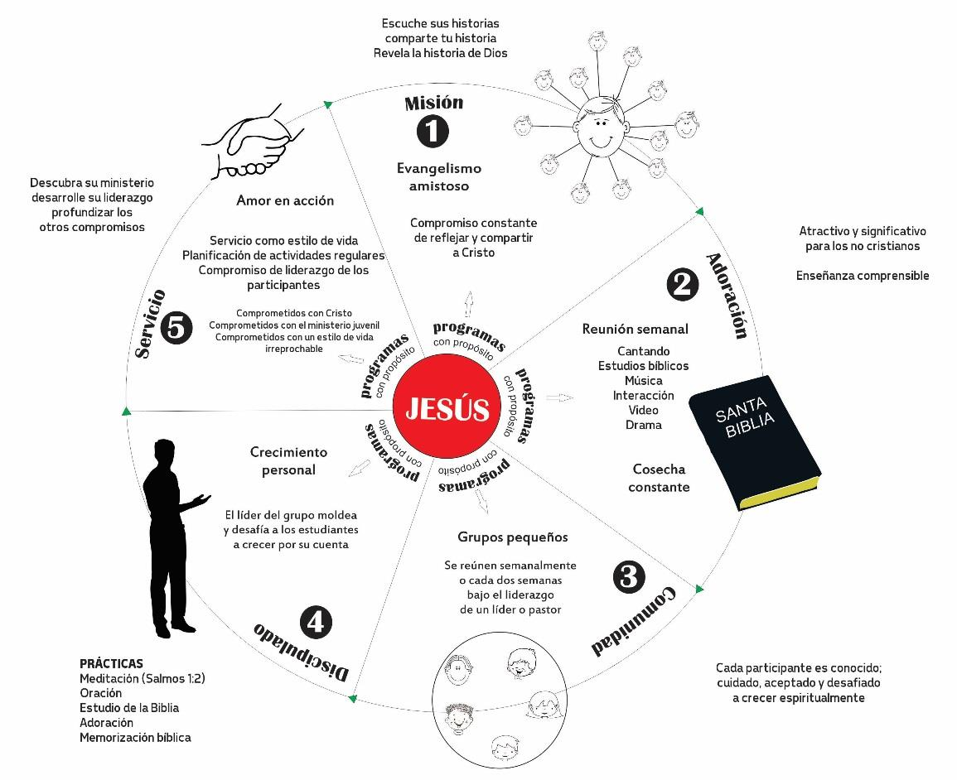
Modelo del ciclo de planificación para el ministerio juvenil de la iglesia local

Slide 8
Cómo se Aplica el Modelo de los MJA
El Modelo de reunión: Planifique su reunión semanal para que sea su puerta principal para el evangelismo
Considere su reunión JA regular o la reunión de su grupo pequeño como un evento que tendrá múltiples objetivos:
a. Ministrar a los jóvenes no Adventistas
b. Ministrar a los jóvenes Adventistas que son regulares
c. Ministrar a los jóvenes Adventistas que se han comprometido con Jesús
Así como el mensaje y el método están claramente definidos y nuestros tres fundamentos están firmes en su lugar, estos objetivos definirán y determinarán la naturaleza de su programación.

Slide 9
Elementos de las reuniones de MJA:
Temas relevantes; desarrollo del sentido de pertenencia; hágalo atractivo; atrape a los participantes; use una variedad de métodos durante el año.
Vivimos en una era tecnológica y dondequiera que le sea posible, use la tecnología en el contexto de sus reuniones.
Sin embargo, siempre recuerde los fundamentos de su ministerio y tenga siempre un propósito en sus planificaciones.
Elementos principales que están generalmente presentes en cualquier tipo de reunión que decida liderar:
1. Creativa y no repetitiva
2. Basada en cálidas relaciones
3. Con base en enseñanzas bíblicas relevantes para el tema del día
4. Basada en la interacción y el envolvimiento
5. Ungida con oración

Slide 10
Las reuniones están básicamente planificadas alrededor de un TEMA y contiene un número de elementos que incluyen la bienvenida, la oración, cantos, dinámicas de rompe-hielo, exámenes rápidos, interacción/compañerismo, dramas, entre otros; sin embargo, hay un segmento principal que puede ser presentado en un variado número de formas diferentes, tales como:
a. Presentación formal por alguien que ha estudiado el tema
b. Debate del tema
c. Tema presentado para ser discutido en pequeños grupos seguido de un informe y un resumen

Slide 11
d. Reunión musical basada en un tema (diferentes cantos que hablen sobre tema a ser discutido)
e. Un tema para ser dramatizado por diferentes grupos seguidos por discusiones.
f. Presentación de un drama.

Slide 12
Comunidad en desarrollo:
un fundamento esencial de su ministerio juvenil
Crecer en una espiritualidad más profunda:
Discipulado
El Ministerio Juvenil comienza y termina con Servicio y Misión

Slide 13
PARTICIPACIÓN JUVENIL TOTAL –Pásalo
Alcanzar hacia adentro/Alcanzar hacia afuera/Alcanzar hacia arriba
Alcanzar hacia arriba (“El amor de Cristo nos motiva.” 2 Corintios 5:14) Renovación espiritual a través de:
• Adoración
• Oración
• Meditación (Salmos 1:2)
• Espíritu de Profecía
• Estudio de la Biblia (1Timoteo 3:16)
• Otras prácticas bíblicas

Slide 14
Alcanzar hacia adentro
Alcanzar adentro (“En esto sabrán que sois mis discípulos, si os amáis los unos a los otros” Juan 13:35). Comunidad eclesiástica a través de:
• Grupos pequeños
• Aventureros
• Conquistadores
• Embajadores
• Ministerios del Adolescente
• Grupos de Apoyo
• Ministerio en Campus Públicos
• Jóvenes Adultos
• (Participación relacional/ encarnacional/ intergeneracional)

Slide 15
Alcanzar hacia afuera
Alcanzar afuera (El evangelio a todo el mundo en mi generación… dilo al mundo). Obra misionera a través de:
• Evangelismo público
• Grupos pequeños
• Evangelismo personal (Mi historia/Su historia/Nuestra historia)
• Reclama
• Servicios de Voluntariado Adventista
• Proyectos de servicio
• Plantación de iglesias
• Evangelismo web

Slide 16
Jesús – El Centro de Amor y Perdón
Jesús es el centro de nuestro empoderamiento “Como el Padre me ha enviado, los envío a ustedes…Reciban el Espíritu Santo”. (Jn. 17:20-22)
Su Propósito—“Proclamar las Buenas Nuevas del Reino de Dios.” (Lucas 4:43).
Su Mensaje—“El Reino de Dios se ha acercado.” (Marcos 1:14-15)
Su método—“recibiréis poder cuando descienda sobre vosotros el Espíritu Santo” (Hechos 1:8)
Su Oración—“que sean uno.” (Juan 17:20-21)

Slide 17
Observemos los tres principios claramente reflejados en Su vida terrenal, según
Lucas 6:12-19(NVI)
a. Alcanza hacia arriba—ver. 12 “En esos días, Jesús fue al monte a orar y PASÓ ALLÍ LA NOCHE ORANDO A DIOS.”
b. Alcanza adentro—ver 13 “Cuando fue de día, llamó a SUS DISCÍPULOS Y ESCOGIÓ A DOCE de ellos, a quienes llamó también apóstoles: 14 Simón, a quien llamó Pedro, y su hermano Andrés, Santiago y Juan, Felipe y Bartolomé, 15 Mateo y Tomás, Santiago hijo de Alfeo y Simón llamado Zelote, 16 Judas hermano de Santiago y Judas Iscariote, que fue el traidor.”
c. Alcanza afuera—ver. 17 “Descendió con ellos y se detuvo en un lugar llano. Muchos discípulos estaban allí, y una gran multitud de toda Judea y Jerusalén, gente de Tiro y de Sidón, que habían venido A OÍRLO Y A SER SANADOS DE SUS ENFERMEDADES. 18 Los que habían sido atormentados de espíritus inmundos, quedaban sanados. 19 Y toda la gente procuraba tocarlo, porque salía de él un poder que sanaba a todos.”

Slide 18
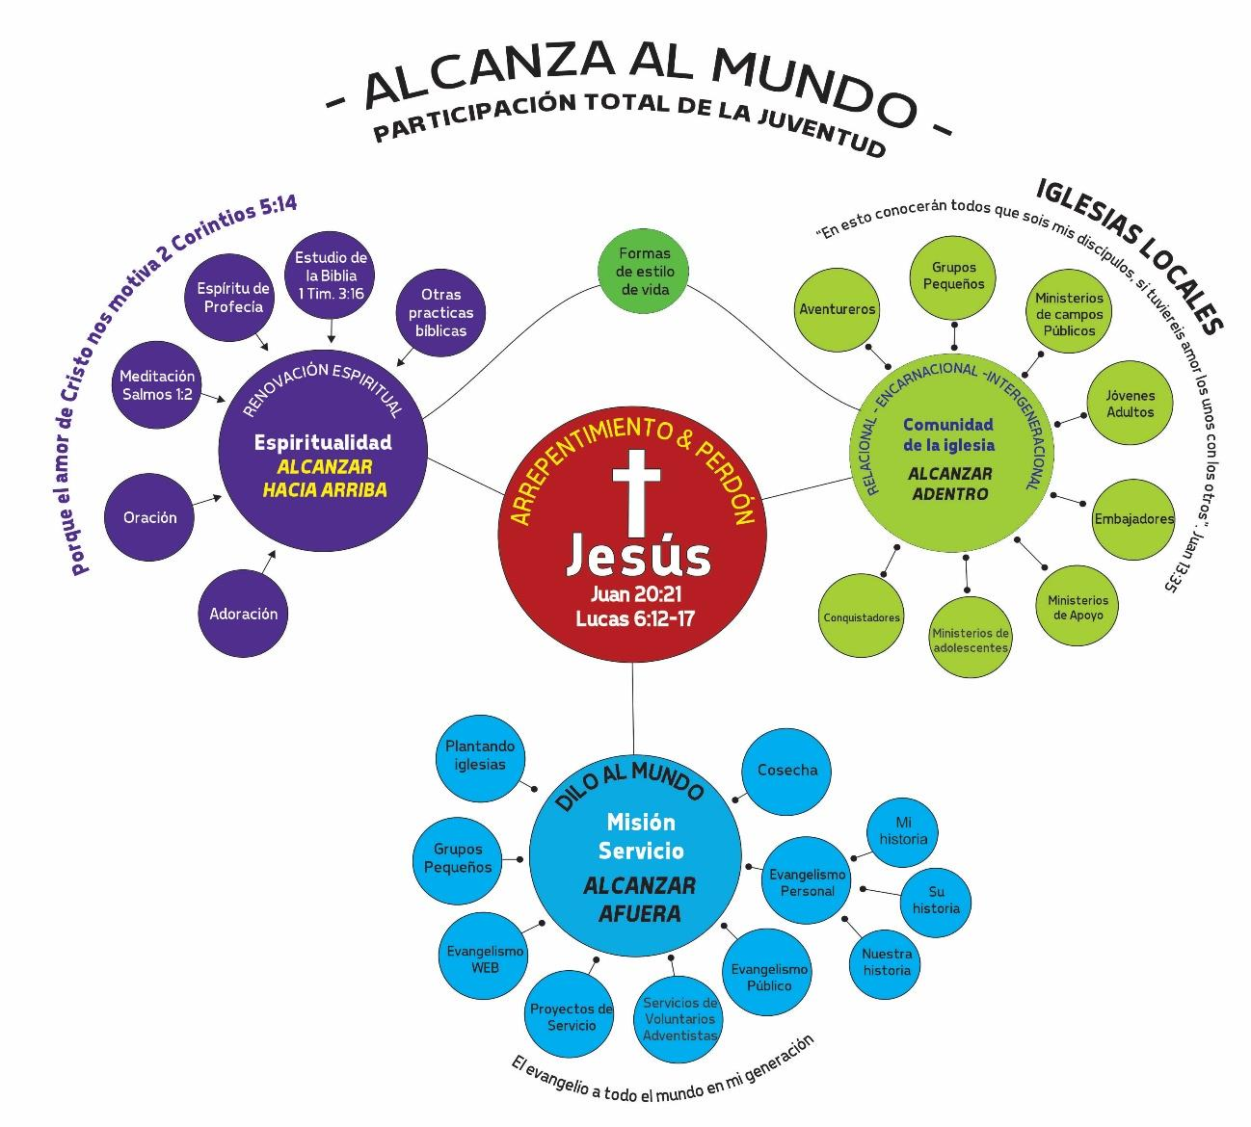
El Modelo MJA

Slide 19
MJA
Nuestra Misión: Guiar a cada joven a una experiencia salvadora con Jesús y ayudarlos a abrazar Su llamado al discipulado.
Nuestro Lema: El amor de Cristo nos motiva.
Nuestro Blanco: El mensaje del adventimiento a todo el mundo en mi generación.
Nuestro tema (2016-2020): Pásalo

Slide 20
“Sólo que te esfuerces y seas muy valiente para hacer conforme a toda la Ley que mi siervo Moisés te mandó. No te apartes de ella ni a la derecha ni a la izquierda, para que seas prosperado en todo lo que emprendas. El Libro de la Ley nunca se aparte de tu boca. Antes medita en él de día y de noche, para que guardes y cumplas todo lo que está escrito en él. Entonces prosperarás y todo te saldrá bien. Mira que te mando que te esfuerces y seas valiente. No temas, ni desmayes; porque yo, el Señor tu Dios, estaré contigo dondequiera que vayas”.
(Josué 1:7-9).

